Slide 1
Laatste les Stad en wijk
Vrijdag 23 juni 2023

Slide 2
Programma
Burgerinitiatieven
IVN
Vragen?

Slide 3
Begrippenlijst
Woningcoöperaties | Je kunt omschrijven wat de taken en rol is van de woningcoöperatie en hun rol/taak bij de inrichting van een gebied.
De gemeente | Je kunt omschrijven wat de taken en rol is van de gemeente bij het inrichten van stedelijke gebieden en de versterking van de leefbaarheid.
Projectontwikkelaar | Je weet wat een projectontwikkelaar doet en hoe deze partij zich verhoudt tot de andere twee partijen op de woningmarkt.
Leefbaarheid | Je kunt de betekenis benoemen van leefbaarheid en de twee type leefbaarheid kunnen onderscheiden, voorbeelden kunnen benoemen.
Burgerinitiatief | Je kunt omschrijven wat burgerinitiatieven inhouden, wat de kansen en de belemmeringen zijn.
Doelgroepanalyse | Je kunt uitleggen wat de functie van een doelgroepanalyse is binnen de sociale sector. Je weet wat je voor een doelgroepanalyse moet weten voor de inrichting van een gebied. Je kunt doelgroepen op leeftijdsgroepen indelen en je kent de ontwikkelingsfases van kinderen en jongeren.
Groen in stedelijke omgeving | Je kunt uitleggen waarom stedelijk vergroenen belangrijk is. Je kunt uitleggen wat de functie is van groen in de Stad voor stad en wijk. Je kunt de participatieladder bij stedelijke vergroenen toepassen. Je kent de functie van IVN.
Omgevingswet | Je kent de 3 pijlers van de wet en kan de link met Stad en wijk aangeven
Spelen in de stad | Je kent de functies van spelen. Je kent manieren om de doelgroep te betrekken bij inrichting. Je kent de functie van NUSO.
Stadstuinen | Je kent de functies van stadstuinen en je weet wat guerrilla gardeners doen.
Bewonersparticipatie bij de inrichting van een gebied | Je weet wat bewonersparticipatie is en hoe je dat kan organiseren. Je weet wat de rol van de gemeente is hierbij en welke maatschappelijke organisaties er vaak bij zijn betrokken.

Slide 4
Burgerinitiatieven
Zo zette Bianca een Dierenvoedselbank op in een volkswijk om huisdiereigenaren met financiële problemen te ondersteunen bij het voeden en verzorgen van hun maatjes.
Of namen dorpsbewoners na sluiting van de gemeentelijke sporthal het besluit om er dan maar zelf eentje te laten bouwen en beheren. Gewoon door de gebruikers, de burgers, zelf dus.
En tegenwoordig is ook de digitale buurtwacht op meerdere plekken in het land een feit: een WhatsApp groep die het gevoel van veiligheid in de buurt verhoogt.
Andere voorbeelden van burgerinitiatieven: grote schoonmaakacties, energiecoöperaties, wijkondernemingen, bijeenkomsten voor eenzame ouderen, buurtfeesten enz.
https://www.nationaleombudsman.nl/burgerinitiatief-wat-is-dat-nou-eigenlijk

Slide 5
Opdracht:
Tafel 1: welke platforms van burgerinitiatieven zijn er? Wat doen ze?
Tafel 2: Wat is de rol van de gemeente?
Tafel 3: als je zelf een idee hebt, wat zijn dan de stappen?
Tafel 4: hoe zit het met de financiering?
Tafel 5: welke uitgangspunten voor het gedrag van de overheid bij burgerinitiatieven zijn belangrijk?

Slide 6
IVN
Wat wij doen
IVN laat jong en oud beleven hoe leuk, gezond én belangrijk natuur is. We inspireren met natuuractiviteiten, cursussen, projecten en campagnes. Zelf leren en doen staan altijd centraal. Iedereen kan meedoen! Vanuit jouw tuin, buurt, school of werk maak jij het verschil. Doe met ons mee en kom in actie voor meer natuur. Want samen kunnen we de toekomst tot bloei brengen.

Slide 8
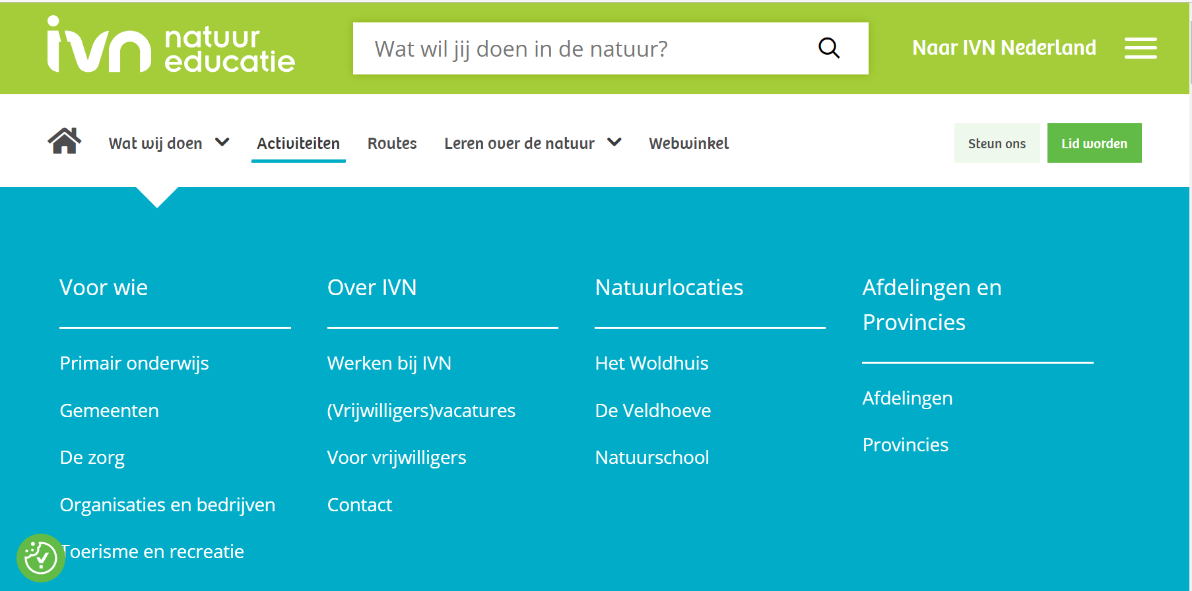

Slide 9
Jullie vragen?

Slide 10
Succes met de laatste loodjes!

